Slide 1
РОДИТЕЛЬСКОЕ СОБРАНИЕ
«ЕГЭ-2020»

Slide 2
Допуск ГИА
К ГИА допускаются выпускники текущего года:
не имеющие академической задолженности и в полном объеме выполнившие учебный план;
успешно написавшие итоговое сочинение (итоговое сочинение проводится 4 декабря 2019 года)

Slide 3
Итоговое сочинение
Итоговое сочинение (изложение) как условие допуска к ГИА проводится для обучающихся XI (XII) классов в декабре последнего года обучения по темам (текстам), сформированным по часовым поясам Рособрнадзором.
Изложение могут писать обучающиеся с ограниченными возможностями здоровья и обучающиеся в учреждениях, исполняющих наказание в виде лишения свободы.
Продолжительность – 235 мин (3 часа 55 минут).
Основной срок проведения в 2019-2020 учебном году:
4 декабря 2019 года
Дополнительные:
5 февраля и 6 мая 2020 года
заявление на участие 4 декабря – не позднее 19 ноября 2019 года.

Slide 4
Итоговое сочинение
Направления:
«Война и мир» – к 150-летию великой книги
Надежда и отчаяние
Добро и зло
Гордость и смирение
Он и она

Slide 5
Итоговое сочинение оценивается по пяти критериям:
«Соответствие теме»
«Аргументация. Привлечение литературного материала»
«Композиция и логика рассуждения»
«Качество письменной речи»
«Грамотность»
Критерии № 1 и № 2 - основные.
Для получения «зачета» за итоговое сочинение необходимо получить «зачет» по критериям № 1 и № 2 (выставление «незачета» по одному из этих критериев автоматически ведет к «незачету» за работу в целом), а также дополнительно «зачет» по одному из других критериев (№ 3- № 5).

Slide 6
Итоговое сочинение
Повторно допускаются к написанию итогового сочинения (изложения) в дополнительные сроки в текущем году (в первую среду февраля и первую рабочую среду мая):
обучающиеся, получившие по итоговому сочинению (изложению) неудовлетворительный результат ("незачет");
обучающиеся, выпускники прошлых лет, не явившиеся на итоговое сочинение (изложение) по уважительным причинам (болезнь или иные обстоятельства, подтвержденные документально);
обучающиеся, выпускники прошлых лет, не завершившие сдачу итогового сочинения (изложения) по уважительным причинам (болезнь или иные обстоятельства, подтвержденные документально).

Slide 7
Обязательные экзамены в форме ЕГЭ
Обязательными для всех выпускников школ текущего года являются ЕГЭ по русскому языку и математике(базовая) или математика (профильная).
Положительные результаты ГИА по русскому языку и математике (преодоление минимальной границы, устанавливаемой ежегодно Росообрнадзором), являются основанием для выдачи выпускнику аттестата о среднем общем образовании.

Slide 8
ЕГЭ по математике
ЕГЭ по математике проводится по двум уровням:
ЕГЭ, результаты которого признаются в качестве результатов ГИА общеобразовательными организациями (ЕГЭ по математике базового уровня) – для получения аттестата;
ЕГЭ, результаты которого признаются в качестве результатов ГИА образовательными организациями и в качестве результатов вступительных испытаний по математике при приеме на обучение по образовательным программам высшего образования (ЕГЭ по математике профильного уровня).
С 2019 году можно выбирать один уровень для сдачи экзамена. Экзамен по математике проходит в один день.
Участники ГИА, получившие неудовлетворительный результат на ЕГЭ по математике, вправе изменить выбранный ими ранее уровень ЕГЭ по математике для повторного участия в ЕГЭ в резервные сроки.

Slide 9
Экзамены по выбору
Экзамены по другим учебным предметам - литературе, физике, химии, биологии, географии, истории, обществознанию, иностранным языкам (английский, немецкий, французский, испанский, китайский языки), информатике и информационно-коммуникационным технологиям (ИКТ) обучающиеся сдают на добровольной основе по своему выбору.

Slide 10
Порядок проведения ГИА-2020
Выбранные обучающимся учебные предметы, уровень ЕГЭ по математике, указываются им в заявлении; заявление обучающиеся и выпускники прошлых лет подают до 1 февраля: обучающиеся – в свою школу, выпускники прошлых лет - в места регистрации(Азовский РОО)
Изменения перечня сдаваемых предметов (дополнение) после 1 февраля возможно только при наличии уважительных причин, подтвержденных документально при положительном решении ГЭК и согласовании Рособрнадзора.

Slide 11
Порядок проведения ГИА-2020
Никаких изменений в КИМах ЕГЭ 2020 года нет по следующим предметам: русский язык, математика, химия, биология, информатика и ИКТ, литература, история, география, а также английский, немецкий, французский, испанский языки.
Изменения в КИМах произошли лишь по обществознанию, физике и китайскому языку.
По обществознанию произошли не изменения, а корректировки двух заданий, № 28 и № 29,
по физике есть доработки заданий № 24 и № 25.
Подробнее - на сайте Федерального института педагогических измерений (http://www.fipi.ru).

Slide 12
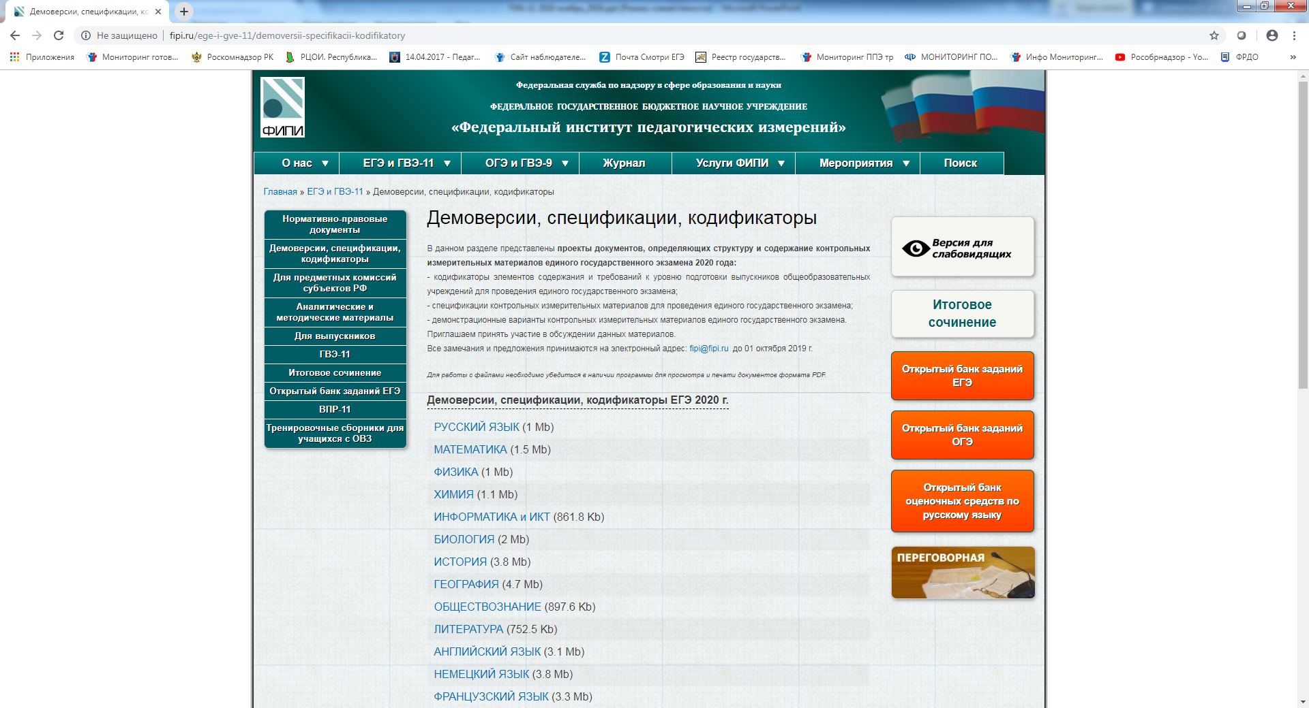
http://www.fipi.ru

Slide 13
Средства обучения и воспитания, разрешенные к использованию:
математика – линейка;
физика – линейка, непрограммируемый калькулятор;
химия – непрограммируемый калькулятор;
география – линейка, транспортир, непрограммируемый калькулятор

Slide 15
Продолжительность экзаменов
математика (профиль), физика, литература, информатика и ИКТ, обществознание, история
3 часа 55 минут (235 мин)
русский язык, химия, биология
3 часа 30 минут (210 мин)
математика (базовый), география, иностранный язык (письменная часть)
3 часа (180 мин)
иностранный язык (устная часть)
15 минут

Slide 16
Изменения в проведении ЕГЭ с 2019 года
Добавление китайского языка в перечень иностранных языков для сдачи ЕГЭ.
Запрет сдачи базовой математики выпускниками прошлых лет.
Выбор одного уровня ЕГЭ по математике: базового или профильного.
Пересдача предметов по выбору после нарушения Порядка ГИА-11 только в следующем году.
Получение медали «За особые успехи в учении» при сдаче ЕГЭ по русскому языку и профильной математике – не менее 70 баллов по каждому предмету, по русскому языку и базовой математике – не менее 70 баллов и 5, соответственно.
Для предоставление особых условий для участников с ОВЗ обязательное прохождение ПМПК, в том числе для инвалидов.

Slide 17
Аттестат о среднем общем образовании
Выпускникам, не допущенным к государственной (итоговой) аттестации, не прошедшим государственную (итоговую) аттестацию в установленные сроки или получившим неудовлетворительные результаты на обязательных экзаменах по русскому языку и математике, либо получившим повторно неудовлетворительный результат по одному из этих предметов в дополнительные сроки, выдается справка об обучении в образовательном учреждении по установленной форме.

